Slide 1

浙江大学 脑科学与脑医学学院
推免生预选拔
GRADUATE STUDENT DEFENSE, ZJU
汤景翔
四川大学 生物治疗国家重点实验室
2022.09.21

Slide 2
CONTENTS
CLASS OF 2022
01 个人背景
02 科研经历
03 校园生活
04 未来规划

Slide 3
个人背景

Slide 4
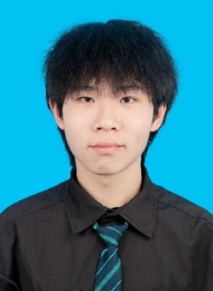


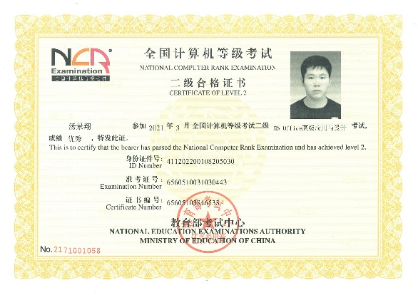
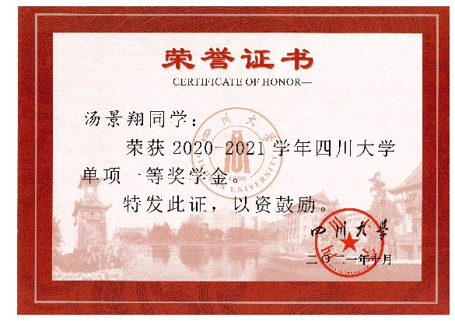
个人背景
汤景翔
政治面貌：共青团员
籍贯：陕西西安
专业成绩：必修加权89.6，GPA 3.78/4.0，专业排名13/133(前9.8%)
英语水平：CET-6: 627 (Spoken English: Level B+); CET-4: 609
计算机水平：二级(Ms office高级应用)
获奖情况：四川大学优秀学生；四川大学综合、单项奖学金多次
Notes:
学业方面，前三年我的必修加权均分为89.6分，GPA 3.78，专业排名前10%，已获得我校保研资格。英语方面，我的六级为627分，四级609分，口语B+。同时我也考取了计算机二级证书。我也曾获得“四川大学优秀学生”称号，并多次获评奖学金。

Slide 5
科研经历

Slide 6
本科参与项目
2020.07-2021.06 参与成员
神经内分泌性小细胞肺癌免疫浸润缺陷的机制研究
2021.07 至今 项目负责人
基于代谢组学的脂质补充对谵妄小鼠模型的功能探究
2021.07 至今 骨干成员
谵妄小鼠模型的构建与验证评估
2021.07 至今 骨干成员
新型载药系统靶向铁死亡干预AD小鼠的疗效评价
2021.07 至今 参与成员
临床老年谵妄队列的建立及老年谵妄患者动态多组学图谱和预测模型研究
Notes:
我从大二开始进入实验室，两年间我负责并参与了多个课题的研究，下面将主要对我负责的课题，“基于代谢组学的脂质补充对谵妄小鼠模型的功能探究”作进一步详细汇报。

Slide 7
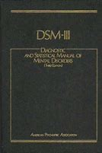
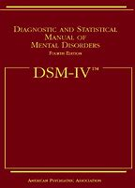

谵妄的定义与诊断标准
注意力障碍明显（即对环境的认识清晰度下降），伴集中、保持或转移注意力的能力下降。
2. 认知改变（例如，记忆缺失、定向障碍、语言障碍）或出现之前存在或目前存在的痴呆无法解释的知觉障碍。
3. 症状短期内出现（通常为数小时至数日），表现为急性起病，一天当中症状往往会出现波动。
4. 来自病史、体格检查或实验室检测结果的证据表明，这种障碍由全身疾病状态、物质中毒或物质戒断直接导致。注意力和认知的改变不应发生在觉醒水平严重降低（例如，昏迷）的情况下。
多发于老年人
急性神经精神障碍
注意力障碍
认知功能损伤
意识紊乱
Notes:
谵妄是一种多发于老年人群的急性神经精神障碍，其临床症状表现为注意力障碍和认知功能损伤，并伴有意识的紊乱。

Slide 8
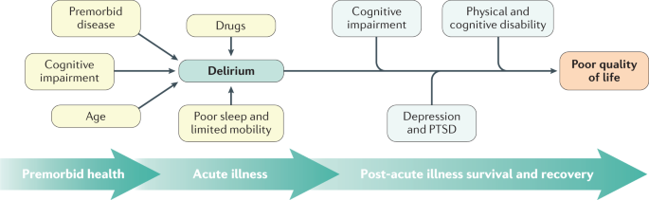
谵妄的流行病学
高患病率
  85 岁以上的老年人患病率高达14%
  ICU机械通气患者的谵妄患病率高达80%
长期认知障碍风险
  约62.5%的患者会出现不可逆的认知障碍
高死亡风险
  谵妄可作为死亡风险的独立归因
  危重症成年患者谵妄与死亡率显著相关
Jo Ellen Wilson., et al. Nat Rev Dis Primers, 2020
Notes:
流行病学研究显示，谵妄具有高患病率和高致长期认知障碍的风险。谵妄也是死亡风险的独立归因。
然而目前临床上对于谵妄的预防、诊断以及治疗方法依然不足，很大程度上影响了患者的生存质量。

Slide 9
DHA的生理功能
Adapted from Zhang., et al, Compr Rev Food Sci Food Saf, 2020
Notes:
已有研究表明二十二碳六烯酸DHA具有多种生理活性，且对中枢神经系统功能具有显著的促进作用。DHA可以促进神经元生长、神经系统发育和认知功能的增强，且已被证明对神经退行性疾病和精神类疾病等多种神经系统疾病有保护作用，然而，DHA与谵妄之间是否存在关联目前仍没有相关研究。

Slide 10
临床谵妄病人血浆代谢组分析（前期已有数据）
Unpublished data
Notes:
我们课题组前期依托华西医院老年医学中心建立了老年内科谵妄队列，收集临床血浆样品建立老年内科谵妄血浆样品库。对谵妄患者血浆的代谢组学分析表明，血浆DHA的含量随谵妄评分的升高而显著降低，提示DHA可能对谵妄的发生存在某种预防和保护作用。

Slide 11
科学问题与实验方案
Notes:
据此我提出假说：补充DHA可以降低谵妄的发生风险或发作的严重程度。并据此设计实验….

Slide 12
一、XXXXXXXX
Unpublished data
Notes:
接下来从3方面汇报一下我已有的实验结果。首先是前期的代谢组学数据，表明血浆DHA的含量随谵妄评分的升高而显著降低，这里就不再赘述了。

Slide 13
二、XXXXXXXXXX
2.1 XXXXXXXXXXX
Unpublished data
Notes:
为了在动物水平验证DHA对谵妄的作用，我们采用腹腔注射东莨菪碱的方式建立谵妄小鼠模型，这也是临床最常用的谵妄动物模型之一。我们先行对该模型的合理性与有效性进行研究，进而再探究DHA对谵妄小鼠是否存在保护作用及背后可能的机制。
我们首先评估模型小鼠的认知功能。在给药后0.5h，我们通过Y迷宫新异臂识别实验评估小鼠的认知与空间感知能力，二者都是谵妄的核心表型。结果显示，东莨菪碱会导致小鼠对新异臂的偏好显著下降，表明东莨菪碱会诱导小鼠认知与空间感知能力的严重受损。

Slide 14
二、XXXXXXXXXXX
2.2 XXXXXXXXXXXXXXXXX
Notes:
东莨菪碱是一种毒蕈碱乙酰胆碱受体拮抗剂。为了探究东莨菪碱致认知损伤的机制，我们选择了学习记忆相关脑区——海马进行研究。海马中分布有大量胆碱能神经元受体，广泛参与囊泡运输和递质释放等多种突触功能。为了研究东莨菪碱对海马突触功能的影响，我们对多种关键突触功能蛋白进行定量检测。结果显示其中磷酸化钙/钙调蛋白依赖性蛋白激酶Ⅱp- CaMKⅡ显著下调。CaMKII 磷酸化会使得其在 Ca2+信号消失后也可以持续激活一段时间，进而延长突触后信号的时程，介导突触后膜可塑性。因此，p-CaMKⅡ显著下调表明东莨菪碱损害了小鼠海马神经元的突触可塑性，进一步导致了认知损伤的发生。

Slide 15
二、XXXXXXXXXXXXX
2.2 XXXXXXXXXX
Notes:
我们进一步探究了东莨菪碱是否会对海马神经元造成形态学上的损伤。高尔基染色显示两组小鼠CA1区神经元形态无明显差异，表明东莨菪碱对突触可塑性的损伤不会影响神经元形态。

Slide 16
二、XXXXXXXXXXXXXXX
2.3 XXXXXXXXXXX
Notes:
随后，我们探究了东莨菪碱对小鼠海马神经元活性的影响。c-fos染色显示，东莨菪碱显著降低了小鼠海马的神经元活性，进一步佐证了东莨菪碱对HP造成的损伤。

Slide 17
二、XXXXXXXXXX
2.4 XXXXXXXXXXXXXX
Unpublished data
Notes:
微管相关蛋白Tau的超磷酸化已被证明在痴呆等多种神经系统疾病中发生上调。因此，我们研究了东莨菪碱注射后小鼠海马中tau蛋白的磷酸化情况。我们发现，tau蛋白396位点丝氨酸磷酸化（pS396 tau）在小鼠海马中显著上调。

Slide 18
二、XXXXXXXXXXXXX
2.4 XXXXXXXXXXXXXXX
Unpublished data
Notes:
为了探究介导pS396 tau上调的上游激酶，我们检测了海马中糖原合成酶激酶3β GSK3β的表达及活化情况。结果显示，总GSK3β、抑制性p9 GSK3β以及激活性p216 GSK3β的水平均无明显变化，表明pS396 tau的上调可能不由GSK3β介导。

Slide 19
小结
XXXXXXXXXXX
XXXXXXXXXXXX
XXXXXXXXXX
Notes:
对这一部分进行一个小结。我们发现东莨菪碱可以诱导小鼠显著的谵妄样行为损伤，而这可能与东莨菪碱损害小鼠海马突触可塑性以及促进tau蛋白的超磷酸化有关。以上结果初步证明了东莨菪碱谵妄小鼠模型的有效性。

Slide 20
三、XXXXXXXXXXX
3.1 XXXXXXXXXXX
Unpublished data
Notes:
进一步地，我们着手探究DHA对谵妄是否存在保护作用。小鼠适应一周后，测定基线空间记忆能力并进行分组。数据显示，小鼠基线认知功能无明显差异。

Slide 21
三、XXXXXXXXXXXXXX
3.2 XXXXXXXXXXXXX
Unpublished data
Notes:
饲喂4个月后，通过Y迷宫新异臂识别实验评估小鼠的短期空间记忆能力。数据显示，饲料添加0.6% DHA显著改善了东莨菪碱诱导的急性谵妄样认知损伤，而添加1.5% DHA并没有显示出更优的保护效果。

Slide 22
实验结论
XXXXXXXXXXXXXX
XXXXXXXXXXXXXXX
XXXXXXXXXXXXXXXXXXX
Notes:
综上所述，我们发现东莨菪碱会损害海马突触可塑性并促进tau蛋白发生超磷酸化，进而诱发谵妄样行为损伤；而低剂量DHA长期补充可以部分挽救东莨菪碱谵妄小鼠的行为损伤，从而印证了临床代谢组学数据。
我们的结果初步证明了DHA对谵妄的保护作用，提示DHA可能可以作为临床谵妄的预防药物，降低谵妄症状的严重程度并改善预后，这为临床谵妄的预防与治疗提供了新的见解，即可以对风险人群在发病前就进行DHA的补充，从而降低其发病风险或发病后症状严重程度。

Slide 23
下一步计划
XXXXXXXX
XXXXXXXXXX
  XXXXXXXXXXXXXXX；
  XXXXXXXXXXXXXXX；
  XXXXXXXXXXXXXXXXXXX
XXXXXXXXXXXXX
  XXXXXXXXXX
  XXXXXXXXXXXXXXX
  XXXXXXXXXXXXXX
  XXXXXXXXXXXXXXXXX。
Notes:
下一步实验我们计划从以上几方面展开，从东莨菪碱造成的谵妄样损伤以及DHA的生理作用探究DHA发挥保护作用的机制。

Slide 24
校园生活

Slide 25
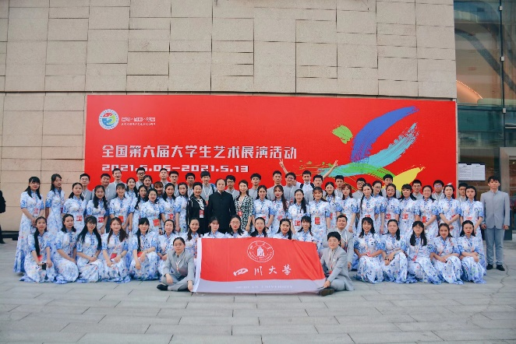



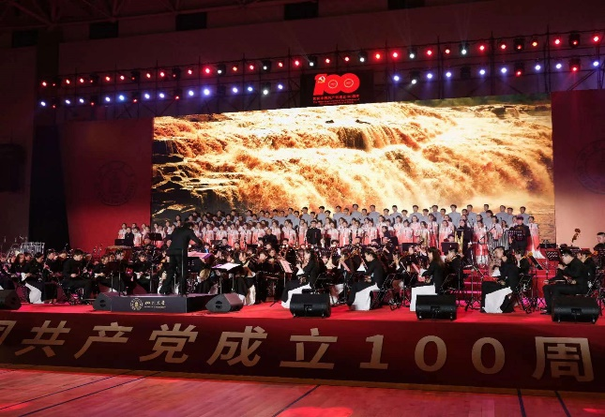
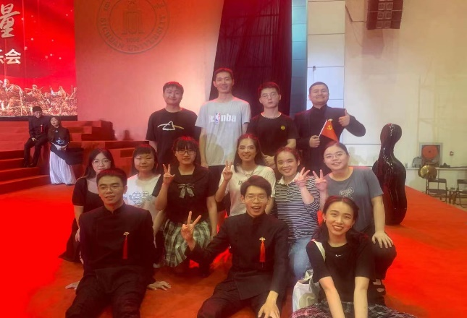
校园生活
四川大学民乐团：笙演奏员。

Slide 26
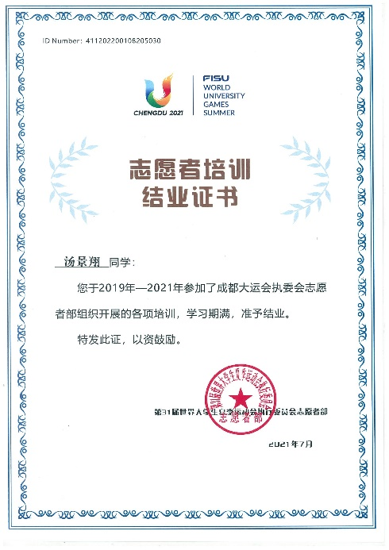
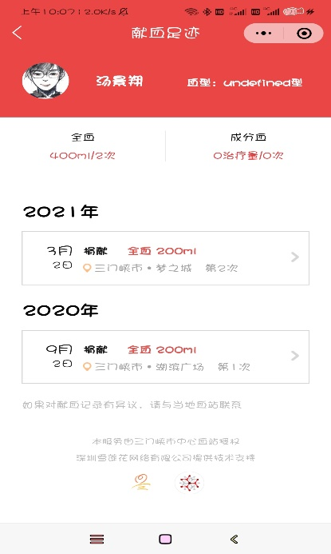
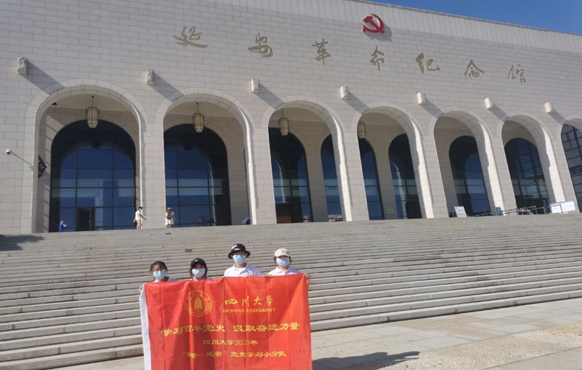
校园生活
成都第31届世界大学生夏季运动会
骨干赛会志愿者
无偿献血4次
（共1300cc）
多次社会实践

Slide 27
未来规划

Slide 28
方向理解——抑郁症的发病机制与药物研究
患者众多，问题严峻
病程持久，带来漫长无望的痛苦和负担
传统抗抑郁药物受众小、起效慢且副作用明显
Notes:
一直以来，我的理想都是从事重大疾病的基础与转化研究，希望能更好地帮助患者。而不同于其他急症，抑郁症等神经系统疾病往往病程持久，给患者和社会带来漫长无望的痛苦和负担。传统抗抑郁药物受众小、起效慢且副作用明显。因此，我未来希望从事抑郁症的机制与治疗的相关研究。

Slide 29
研究计划
01
夯实基础
02
筛选验证
03
通路研究
04
药物筛选
夯实基础
筛选验证
背景学习+技能训练
临床队列生信筛选——导致抑郁的关键靶标，并在模型上验证
通路研究
药物筛选
探索靶标上下游机制，形成较完整的通路和结论。
特异性靶向该通路的分子或药物，真正助力抑郁症的临床治疗
Notes:
关于研究计划，首先，我会扎实学习领域内背景知识和实验技能，夯实基础。其次，在正式开题后，我计划从临床数据中筛选导致抑郁的关键靶标，接着在动物模型上通过遗传操作进行靶标的功能验证。确认靶标后，我计划探索靶标上下游机制，形成较完整的通路和结论。最后，我计划筛选特异性靶向该通路的分子或药物，真正助力抑郁症的临床治疗。

Slide 30
未来理想——从事科研，深耕领域
让抑郁症患者都能生活在阳光之下，重获自由与快乐，生活幸福而美满。
Notes:
未来我想继续从事科研并深耕抑郁症领域，解析机制并以此找到起效快、效果好、副作用低的治疗手段。让抑郁症患者都能生活在阳光之下，重获自由与快乐，生活幸福而美满，这就是我最大的心愿与目标。

Slide 31
敬请老师批评指正！

Slide 32
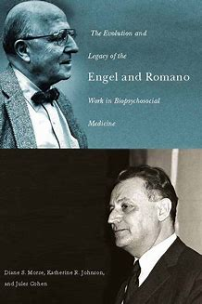
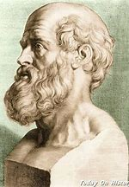
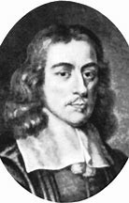
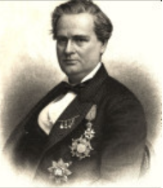
在结尾后面可以放几张补充PPT（与主体有关但不核心），如果有老师提问相关内容可以放出来
精神错乱
（Phrenitis）的提出
谵妄是一类精神综合症
发热、饮酒、曼陀罗中毒
谵妄≠疯癫
激越型谵妄
抑郁型谵妄
谵妄：大脑功能不全综合征
全脑EEG强度降低
大脑代谢功能低下
希波克拉底
公元前三至四世纪
托马斯威利斯
17世纪
詹姆斯·西姆斯
18世纪
乔治·L·恩格尔
& 约翰·罗马诺
1960年代

